Slide 1
Kali Racer’s
Grupo 10
João Pedro Dos Santos Nascimento
CG-Noite
Professor responsável: Charles Bastos

Slide 2
Kali Racer’s
Kali Racer’s é uma loja virtual de peças para preparação de automóveis, com o foco voltado para o meio esportivo como arrancada e pista.
O site busca aproveitar um nicho que está em constante crescimento e expansão com a crescente popularidade do automóvel como um meio de lazer e esporte.

Slide 3
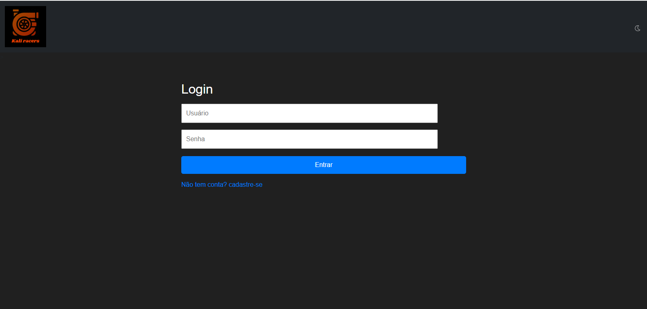
index.html

Slide 4
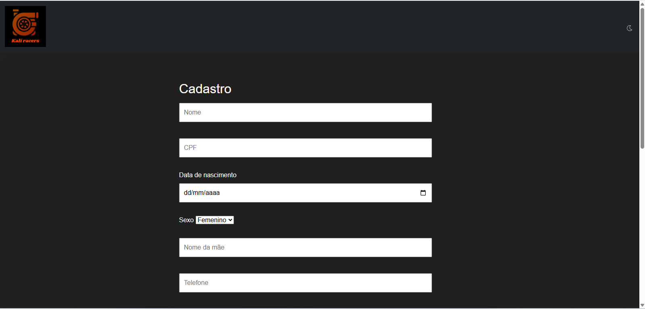
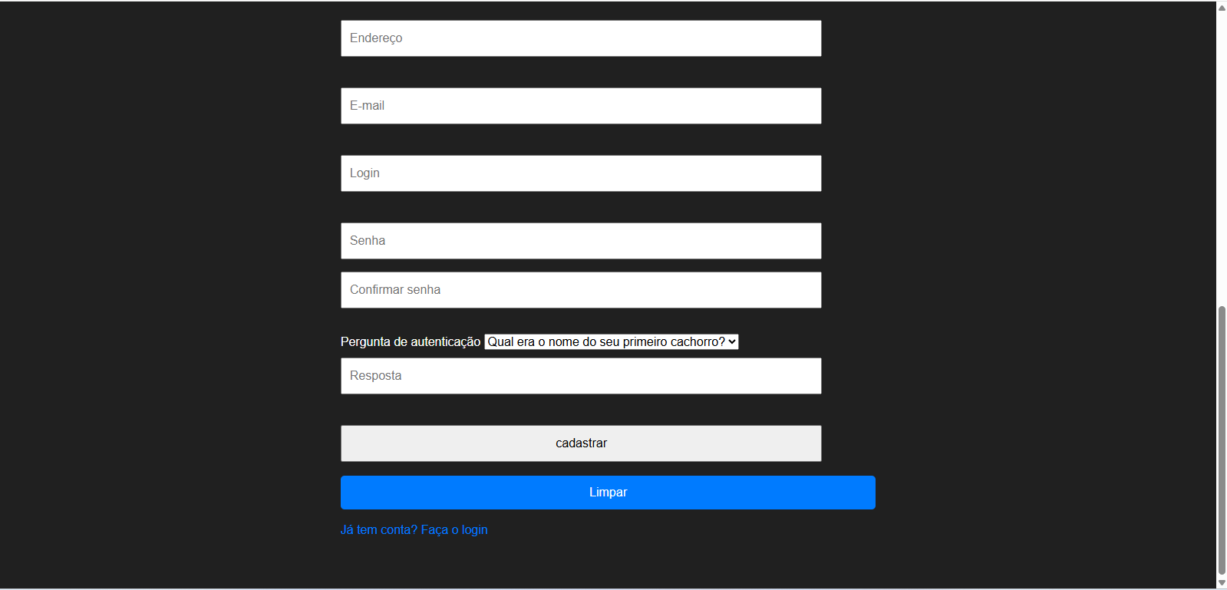
Cadastro.html

Slide 5
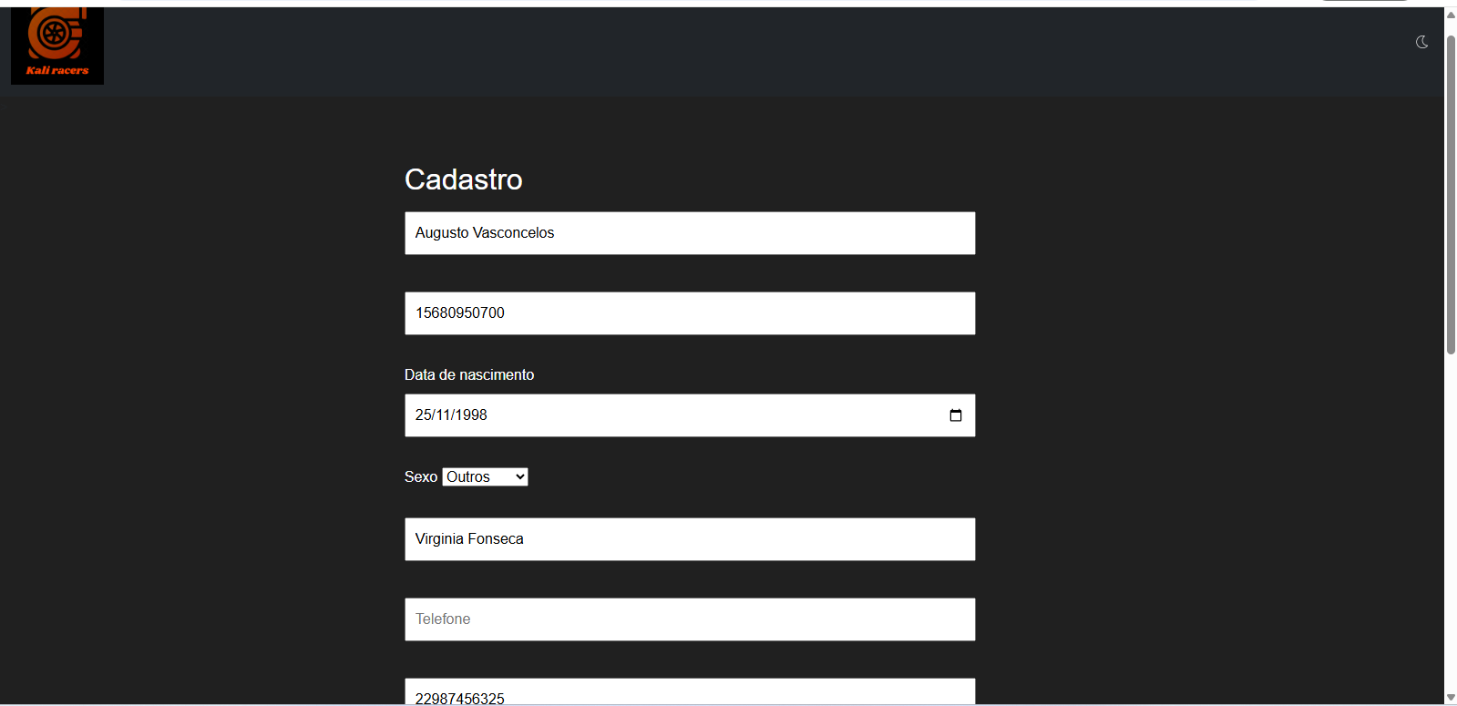
Cadastrando alguém
Usuário salvo no banco de dados

Slide 6
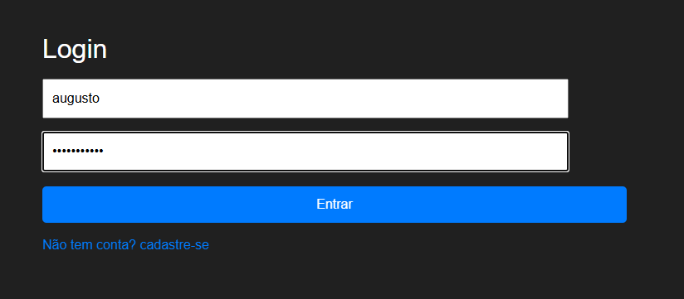
Efetuando login
Login registrado do BD

Slide 7

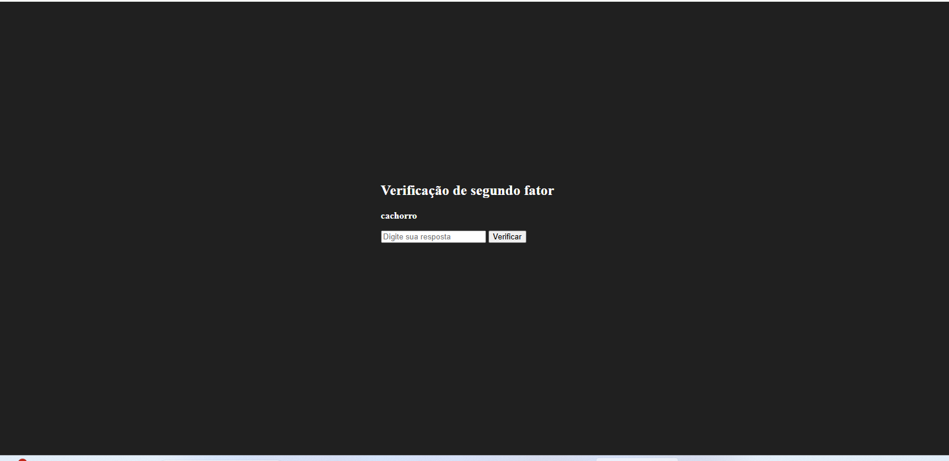
Verificação de 2 fatores

Slide 8
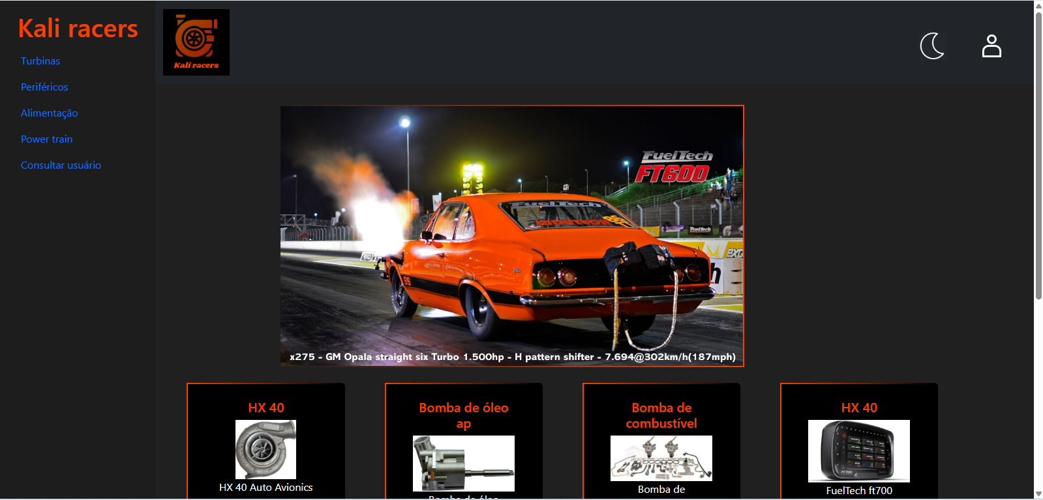
main-page.html

Slide 9
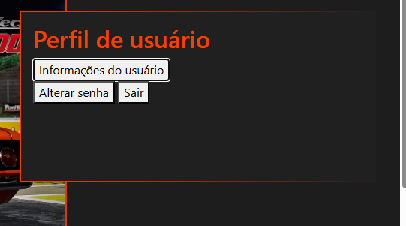
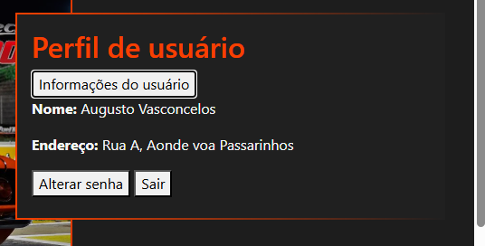
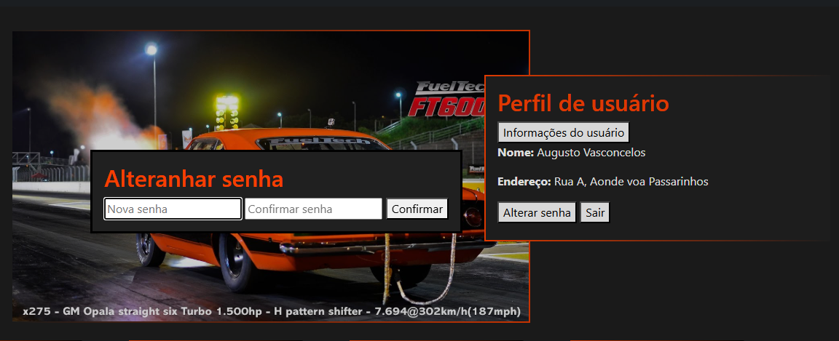
Aba do usuário
Perfil de usuário
Alterar senha

Slide 10
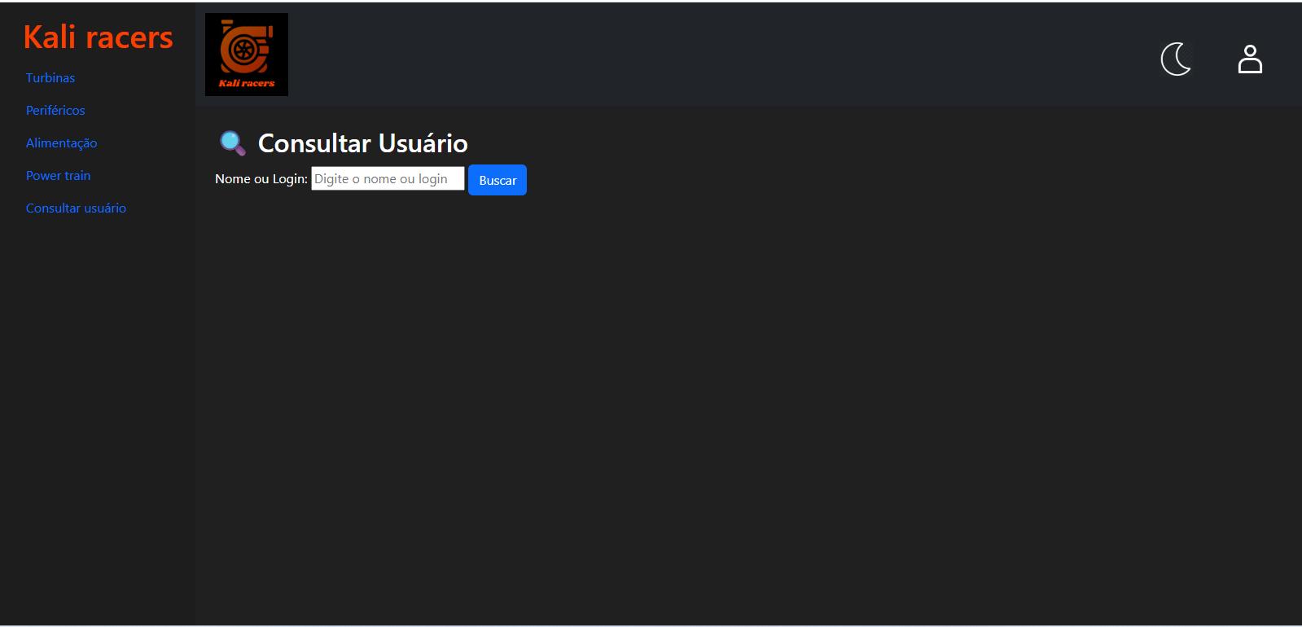
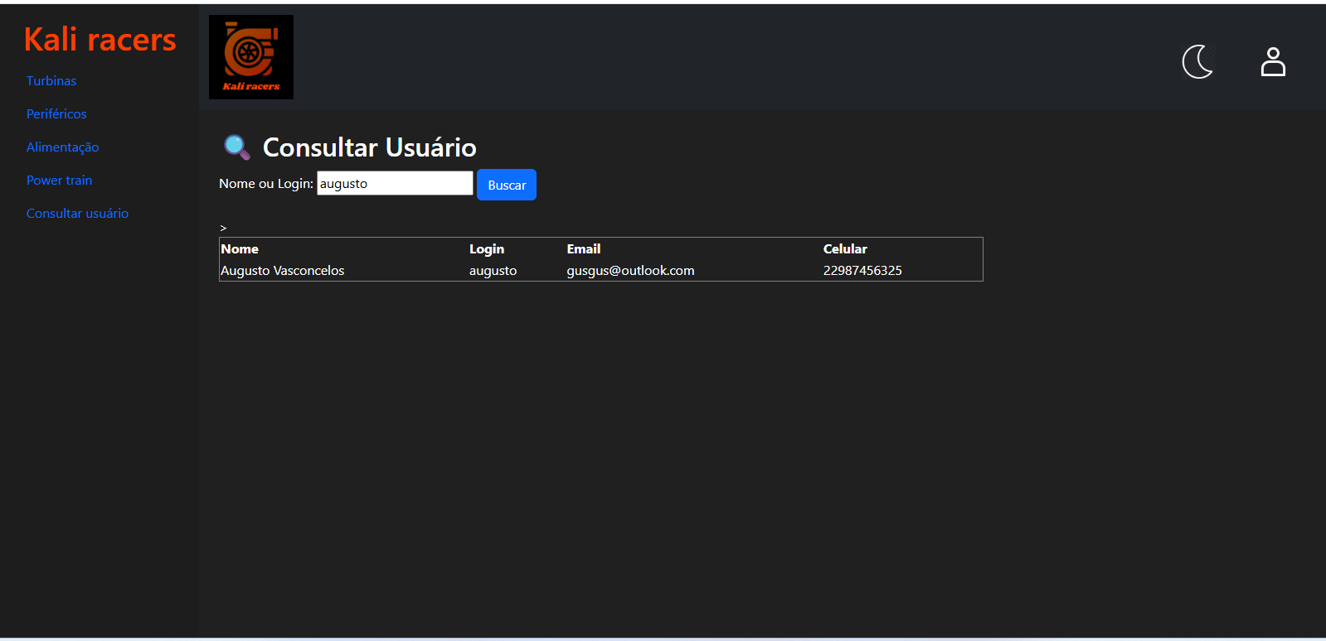
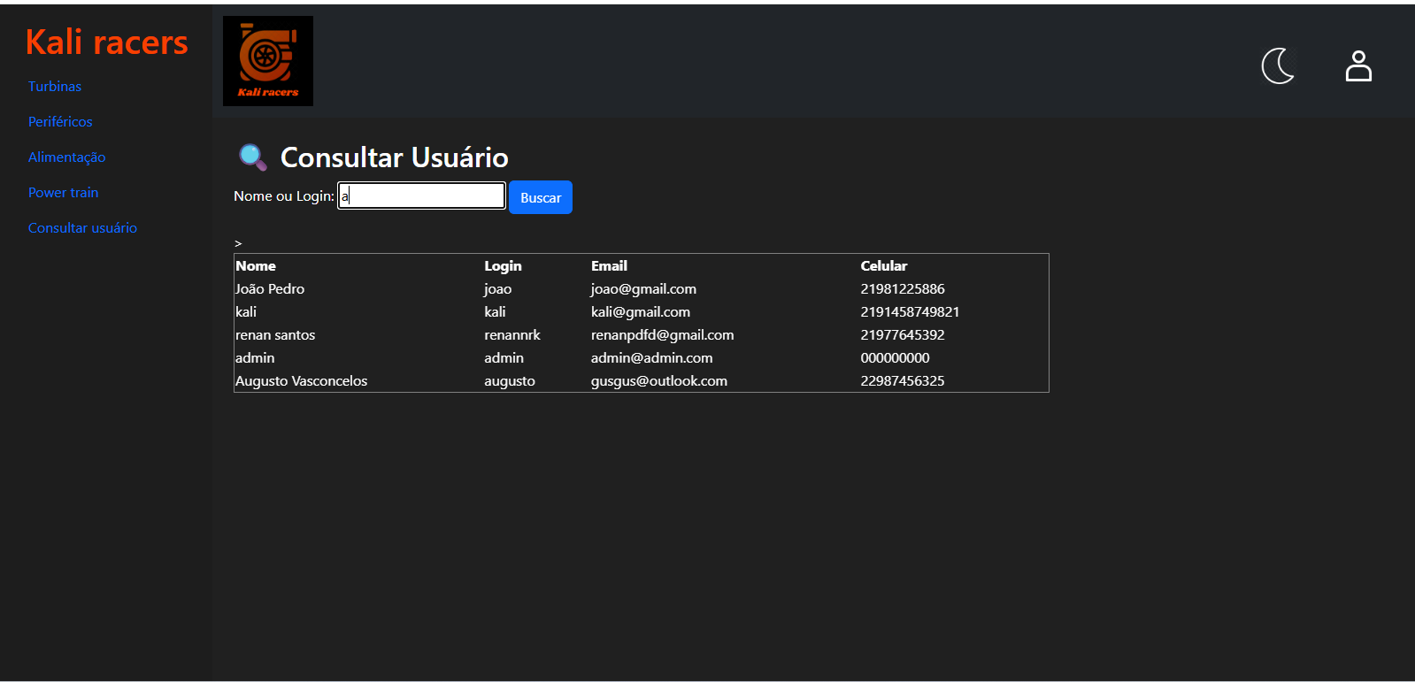
Consulta de usuário
Consulta realizada
Consulta generalizada

Slide 11
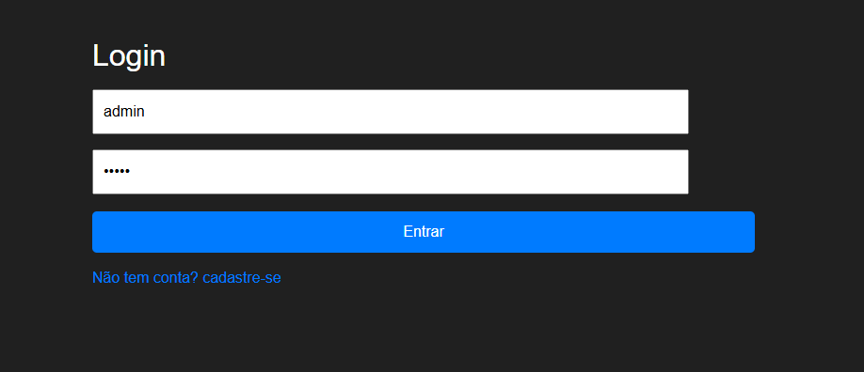
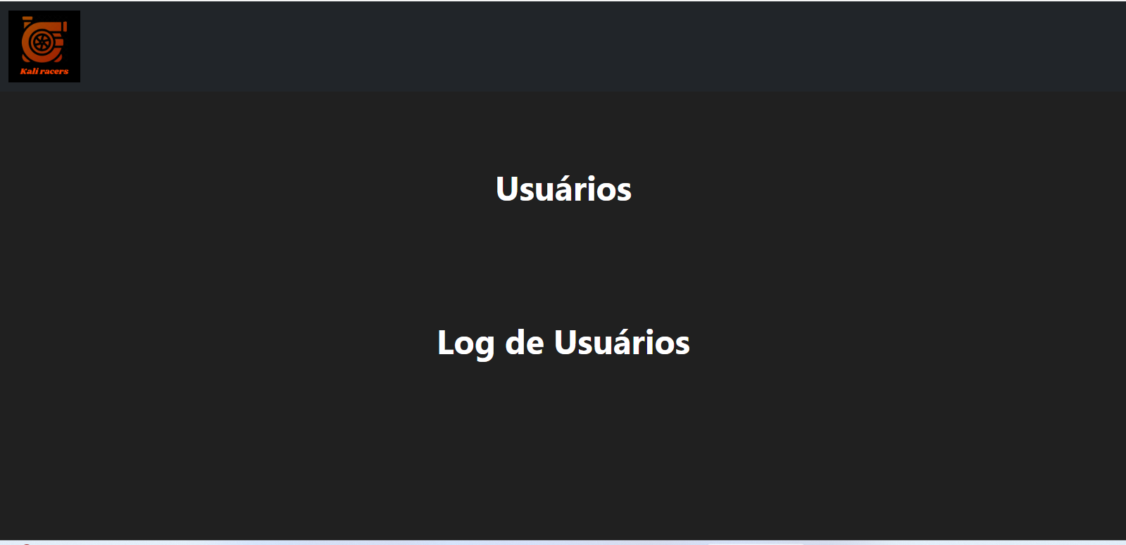
Master
painel do master

Slide 12
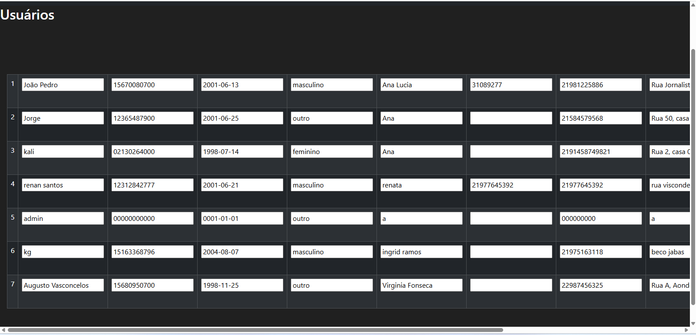
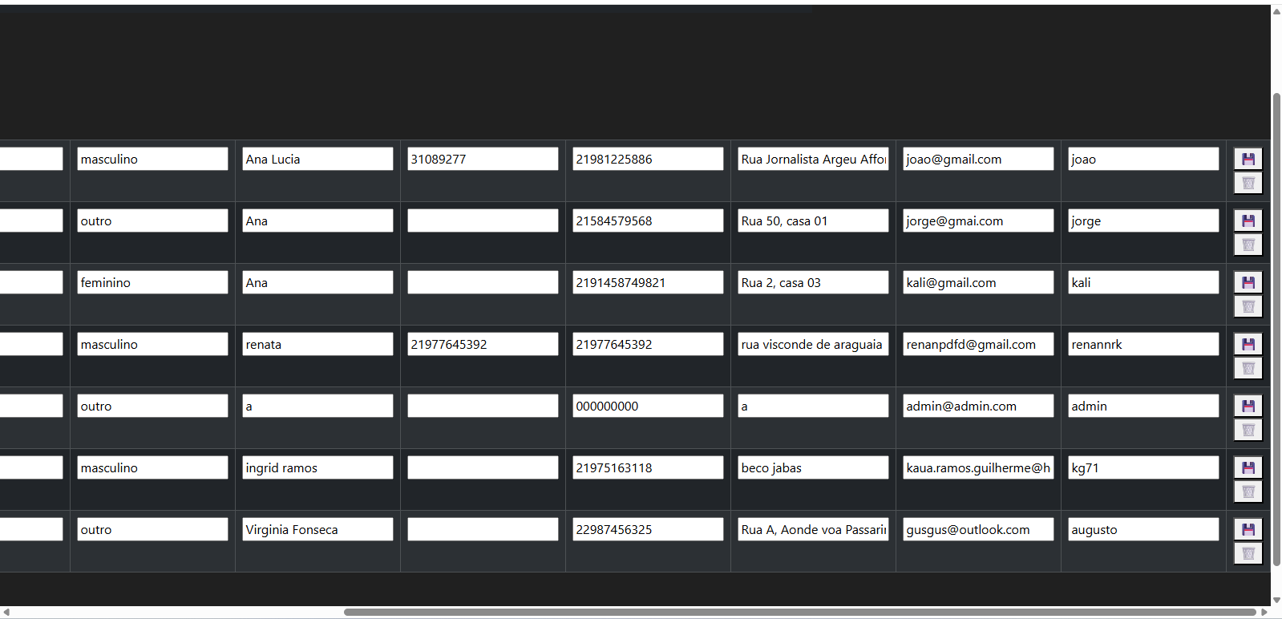
Gerenciamento de usuários

Slide 13
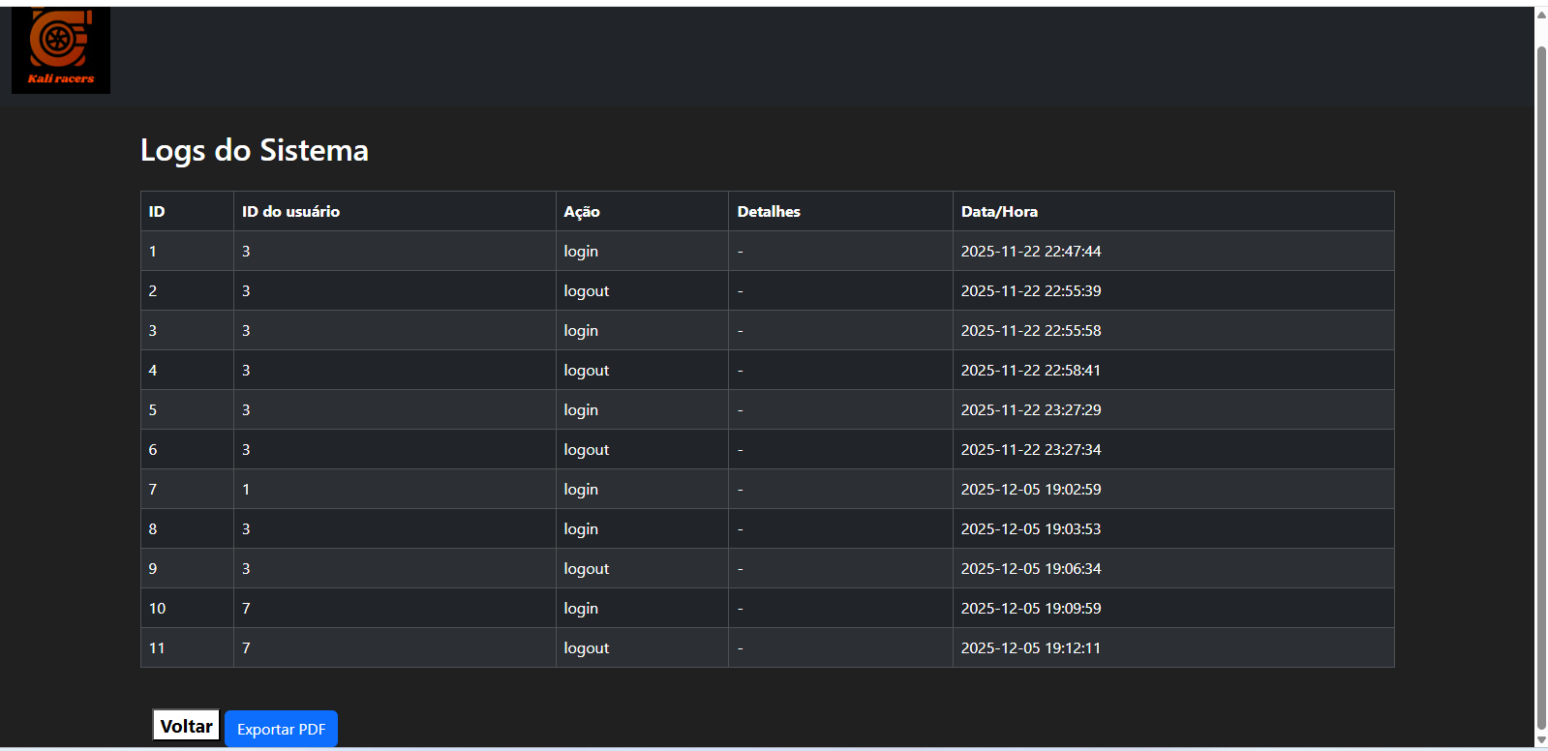
Log de usuários

Slide 14
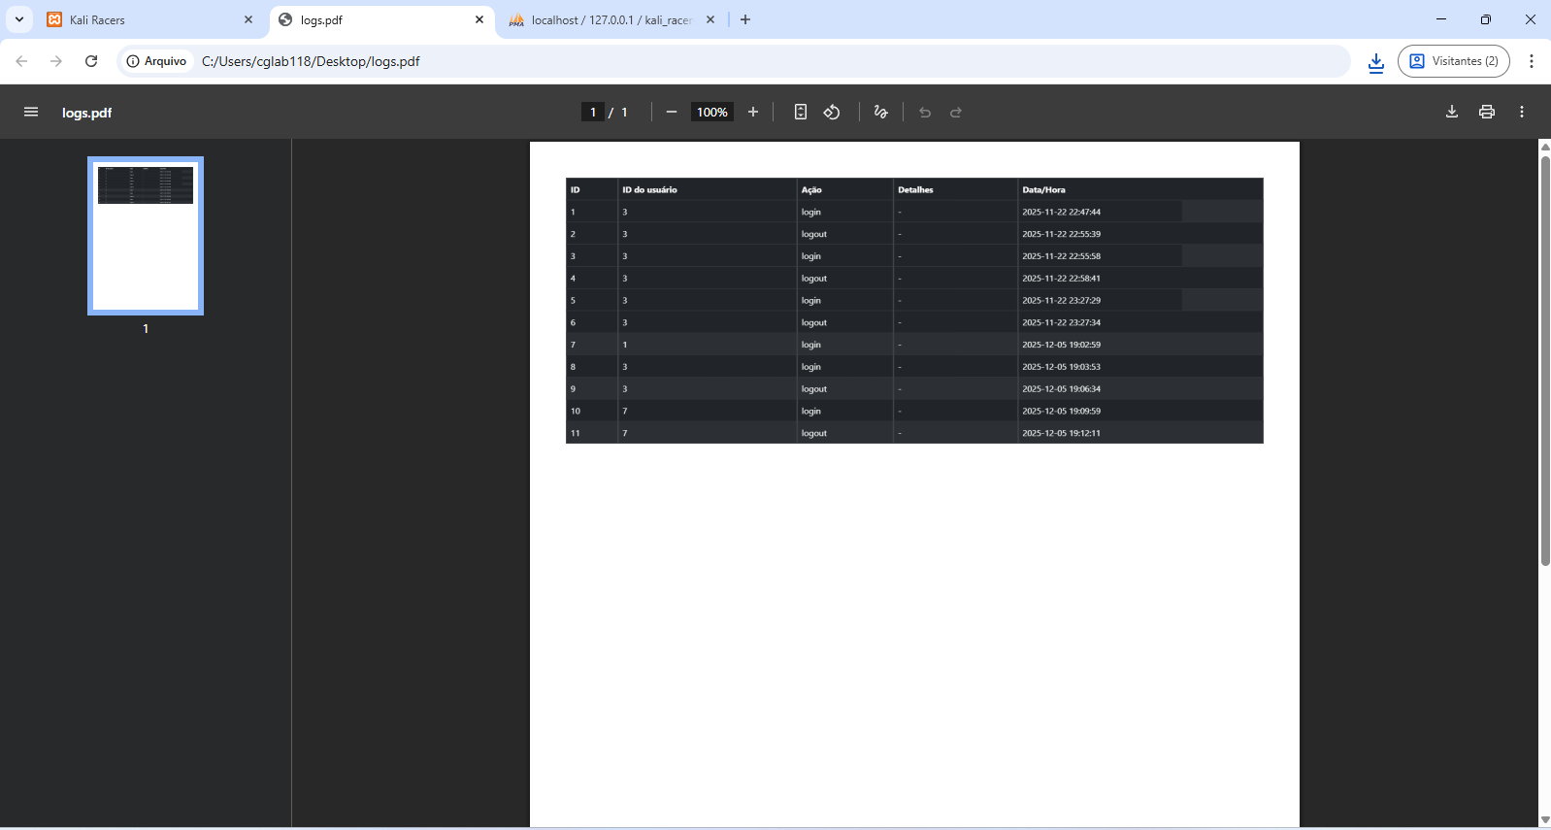
Exportar PDF do log de usuários

Slide 15
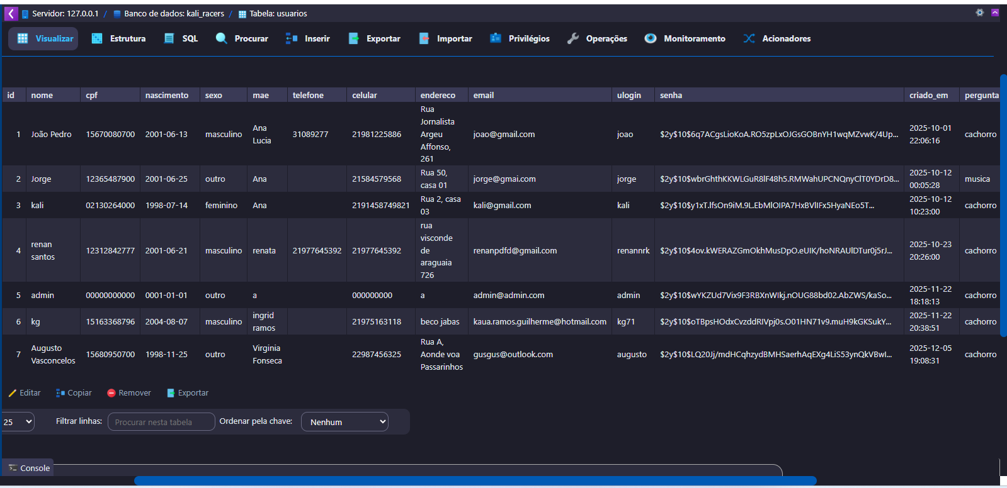
Tabela de usuários

Slide 16
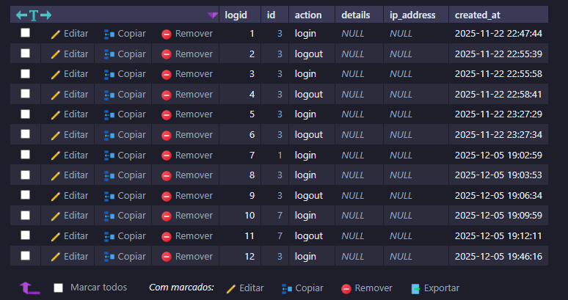
Tabela de log de usuários

Slide 17
Dificuldades encontrada
e pontos críticos
Agora serão listadas algumas dificuldades encontradas durante o processo de criação do site

Slide 18
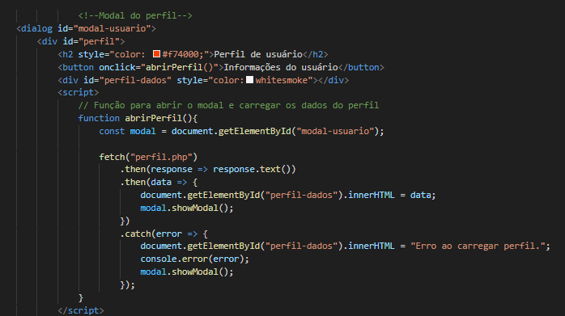
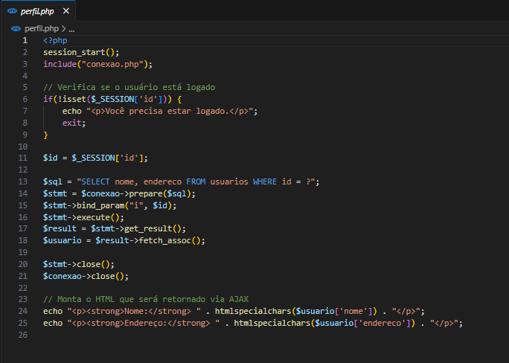
Perfil do usuário

Slide 19
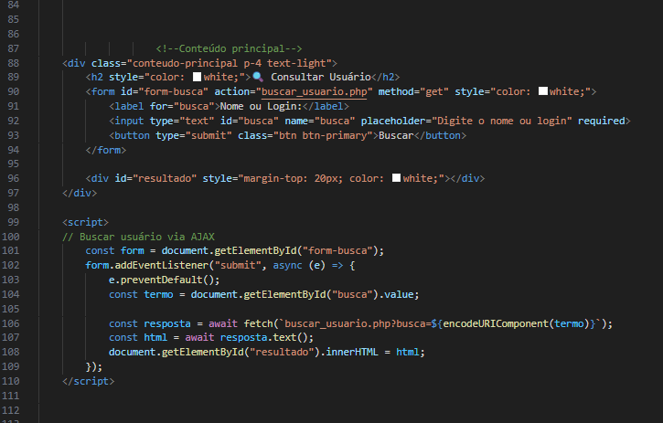
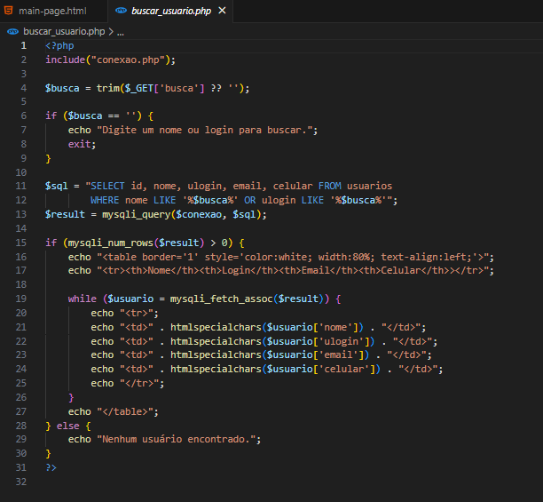
Buscar usuários

Slide 20
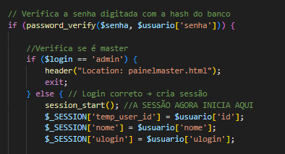

Redirecionamento do master
Registrando o log de login

Slide 21
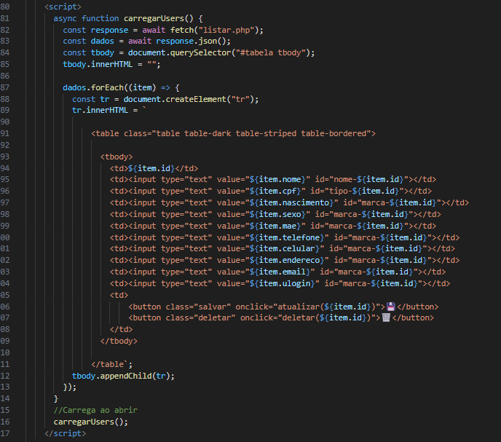
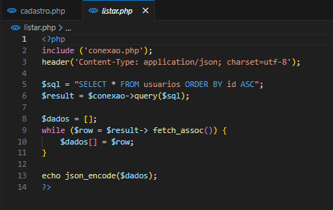
Listando usuários

